Slide 1
Муниципальное автономное общеобразовательное учреждение
«Средняя общеобразовательная школа № 21 с углубленным изучением немецкого языка»
«Немеч кыв пыдiсянь велöдан 21 №-а шöр школа»
муниципальной асъюралана велöдан учреждение
VI муниципальные патриотические чтения «Мы помним! Мы гордимся!»
Номинация: «Навеки в памяти народной»
Долгая дорога на восток…
Автор – Суслина Анна,7а
Руководитель – Фадеева Н.Н
Сыктывкар, 2023

Slide 2
Актуальность
В истории человечества есть события, значение которых не тускнеет от неумолимого бега времени. Таким событием стала вторая мировая война. Сегодня все отчетливее видится великая и горькая правда о войне, ее небывалой жестокости, о немыслимых людских страданиях и непомерных потерях. Потомки должны знать и помнить, что ценою больших жертв и страданий наших дедушек и бабушек, прадедушек и прабабушек, мы вышли победителями в Великой Отечественной войне.
Проблема
Это трагическое событие затронуло каждую семью нашей страны. Практически, в каждой семье есть родственники, которые сражались за свободу своей Родины в этой войне. Наш долг –сохранить память о них.
Цель
Узнать о жизни и службе моего прадедушки Шелепанова Николая Васильевича в годы Великой Отечественной войны и войны с Японией.
Задачи исследования
1.Восстановить страницы воспоминаний прадедушки о службе в Рабоче-крестьянской Красной Армии.
2. Вызвать желание у своих ровесников узнать и рассказать о своих родственниках.

Slide 3
Уроженец села Часово
Недавно мы разбирали старые шкафы моей прабабушки. В одном из них мы случайно обнаружили рукописи прадедушки. Они написаны на старых и уже пожелтевших листах школьной тетрадки разборчивым подчерком. И при этом его записи сохранились в хорошем состоянии.
Мой прадедушка Шелепанов Николай Васильевич уроженец села Часово, Сыктывдинского района. Он родился 25 ноября 1927 года. Окончил школу в 1943году, 6 классов. До войны занимался спортом: метанием копья, диска, ходьбой на марафонские дистанции. Прадед был призван в Рабоче-крестьянскую Красную Армию в ноябре 1944года. Военную присягу принял 24 февраля 1945года, был прикомандирован к 31 гвардейской бригаде- стрелком, а с февраля 1948года по март 1951года – ездовой на лошади.
Он не любил рассказывать о войне, и то, что мы нашли его Дневник было для нас настоящим открытием, мы - очень удивились. На его страницах он написал о своей службе в Рабоче-крестьянской Красной Армии во время Великой Отечественной войны и войны с Японией
Шелепанов Н.В.

Slide 4
33 запасной стрелковый полк
На Ялтинской конференции в феврале 1945 года СССР обязался вступить в войну на стороне союзников по
антигитлеровской коалиции против Японии через 2—3 месяца после капитуляции Германии и окончания войны в
Европе. В течение мая — начала августа 1945 года советское командование перебросило на Дальний Восток часть
высвободившихся на западе войск и техники. Для этого были организованы масштабные воинские железнодорожные перевозки, сформировано свыше двадцати паровозных колонн. Перегруппированные соединения и части составили три фронта общей численностью примерно в 1,5 миллиона человек.
В составе 33 запасного стрелкового полка 6 гвардейской танковой армии на Забайкальском фронте под командованием маршала Р.Я. Малиновского проходил службу мой прадедушка Шелепанов Николай Васильевич.
Шелепанов Н.В., слева, с однополчанами

Slide 5
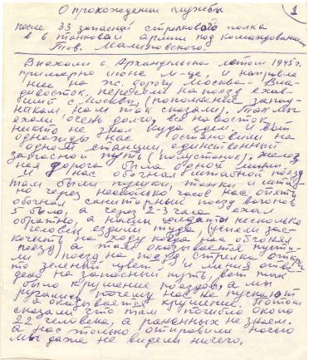
Выехали с Архангельска летом 1945года…
В своих воспоминаниях он писал: «Выехали с Архангельска летом 1945 года примерно в июне месяце, в направлении на железную дорогу Москва-Владивосток. Пересели на поезд ехавший в Москву. Мы ехали очень долго, все на восток, никто не знал куда едем. И вот однажды нас остановили на одной станции. Единственный запасной путь по уставу полустанок. Железная дорога была из одной линии. Нас обогнал поезд, там были пушки и танки. И через несколько часов нас опять обогнал санитарный поезд, вагонов 5 было, а через 2-3 часа он ехал уже обратно. Наши солдаты, несколько человек, съездили туда, успели заскочить на ходу, когда этот поезд нас обгонял. Там оказывается пустили поезд на поезд. Стрелка открылась зелёный свет и линия отведена на запасной путь, вот так было крушение поездов. А мы ругались почему нас не пускают, оказывается крушение. Потом сказали, что там погибло около 22 человек, а раненых не знаем сколько. Нас отправляли ночью мы даже не видели ничего. Итак, мы ехали по Сибири до какой-то маленькой станции, вроде название Отпор. И оттуда мы пошли пешком,
а куда не знаем, кругом пустыня песок это было уже то место, откуда мы должны начать войну». Так начался путь моего прадеда на Великую Отечественную войну, а впереди его ждало ещё много испытаний.

Slide 6
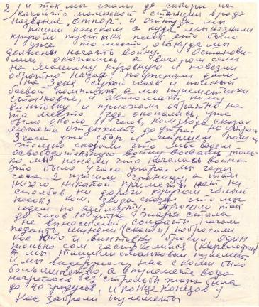
Мы выдержали…
«Остановились, окопались, а вечером сели на машину кузовную и повезли нас обратно назад, поужинали дали на 3 дня сухой паёк и полный боевой комплект, а мы пулемётчики станковые, и кому автомат кому винтовку дали. И поехали обратно на то место, где окопались. Уже было около 11:00. Ком взвода сказал можете отдыхать до утра, а утром в 3 часа уже сбор. И пошли мы маршем, только тогда нам сказали, что мы ведём освободительную войну, только мы поняли, что идем воевать, что началась война это было 4 часа утра. Мы через часа два прошли границу, а там ничего, никаких примет нет, ни столбов, ни дороги кругом голый песок. Комвзвода сказал, что мы идём по азимуту, прошли так до 10:00 утра. Жара стала невыносимой. Солдаты начали падать, шинели побросали кое-кто и винтовку бросил. Один только сам застрелился. А мы тащили станковый пулемёт, и мы выдержали.

Slide 7
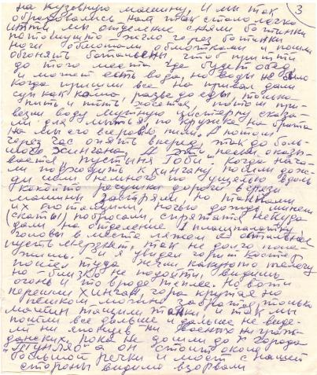
А эти пески - пустыня Гоби…
Нас с Коми было большинство, а в пулемёте вода нагрелась без стрельбы, жара была до 40°. В конце концов у нас забрали пулемёты на кузовную машину, и мы так обрадовались нам так стало легко идти. Мы сняли ботинки потому, что жгло через ботинки. Ноги обмотали обмотками и пошли обгонять батальоны. Чтобы дойти до того места, где будет обед и может есть вода, но воды не было когда пришли все на привал дали суп как каша разве до еды. Только пить и пить хочется» Прадед оказался выносливым и сильным человеком помогли, наверное, довоенные занятия спортом. Такие испытания жарой, жаждой, тяжелыми физическими нагрузками выдерживал не каждый, и они ещё не закончились.
Потом привезли воду, мутную цистерну. Сказали для мытья по кружке на брата, но мы её всё равно пили. А потом через час опять вперёд. Так до большого Хингана. А эти пески оказывается пустыня Гоби

Slide 8
Переход через Хинган
« Когда начали подходить к Хингану, пошли дожди. Шли немного по ущелью. Вдоль какой-то речушки. Дороги в грязи, машины застряли, но танками их потащили. Ночью дождь, шинели побросали. Спрятаться некуда дали на отделение одну плащ-палатку. Голова в палатке остальное мёрзнет. Так долго не полежишь, а я увидел горит костёр и пошёл туда. Жгли какую-то телегу, но близко не подойти. Видишь огонь и то вроде теплее. Ну вот и перешли Хинган. Гора крутая, но пешком можно забраться. Только машины тащили танки. Итак, мы шли всё дальше и дальше, не видели ни японцев, ни военных, ни гражданских пока не дошли до города Тунляо. А он стоит около большой речки. И мост с нашей стороны взорвали. Пришлось подняться по канату. Потом начали таскать кирпичи, чтоб заделать заезд на мост».
Шелепанов Н.В., слева, с товарищем

Slide 9
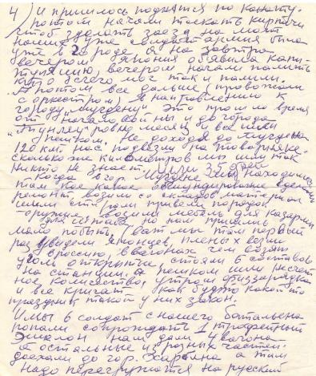
Япония объявила капитуляцию…
А на завтра вечером Япония объявила капитуляцию. Вечером начали палить, кто с чего мог.
А потом всех дальше провожали с оркестром, в направлении к городу Мукдену. Это прошло время от начала войны и до города Тунляу ровно месяц, и всё шли пешком. Не доходя до Мукдена 120 км нас подвезли на товарняке. Сколько же
километров мы шли так пешком никто не знает. Шли 35 дней»
Больше месяца пути, почти все время ногами, остановились, чтобы порадоваться известию об окончании войны и опять
в путь. Погода продолжала испытывать солдат проливными дождями и ночным холодом, но они стойко несли свою
военную службу. За время такого длительного перехода очень сильно износилась одежда.

Slide 10
Доехали до города Харбина…
«Так, когда в городе Мукдене мы нашли кое-какое обмундирование сделали ремонт. Шили стирали приводили в порядок обмундирование и оружие. Возили мебель для казармы, для штаба, но там пришлось мало побыть. Там мы первый раз увидели японцев пленных. Пленных везли в Россию. В вагонах, чем возят уголь, открытых. Стояли шесть составов на станции, а шли пешком, несчётное количество. Утром физзарядка и все кричат будто какой-то праздник, такой у них закон. И мы шесть солдат с нашего батальона, остальные из разных частей, попали сопровождать первый трофейный эшелон. Нам дали четыре вагона. Доехали до города Харбина. А там надо перегружаться на русский поезд, линия разная наша шире. Три дня китайцы перегружали с вагона на вагон. Мы им платили за работу: за 8 часов, шесть человек получали один ящик конфет весом 10 кг. У нас было много всякой всячины, учёта, бумаги нет никакой что надо мы ели и пили с вагона».
Шелепанов Н.В., справа, с товарищами

Slide 11
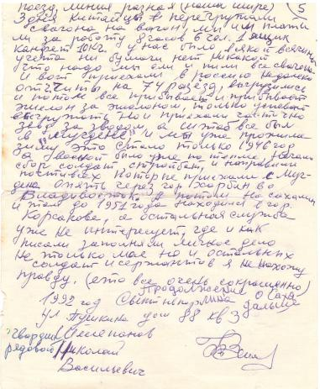
А потом на Сахалин…
Шелепанов Н.В., справа
И вот приехали в Россию недалеко от города Чита, на семьдесят четвёртый разъезд, выгрузились, а потом всё прибывают и прибывают эшелон за эшелоном, только успевай выгружать. И приехали частично взвод за взводом, а штаб всё был в Мукдене, и мы уже пережили зиму, это наступил уже сорок шестой год. Весной стало уже потеплее начали собирать солдат стройбата и направили почти всех, которые приехали с Мукдена опять через город Харбин во Владивосток. А потом на Сахалин и там до пятьдесят первого года находился в городе Корсакове…».

Slide 12
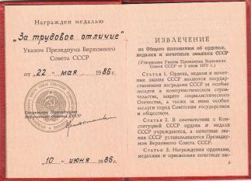
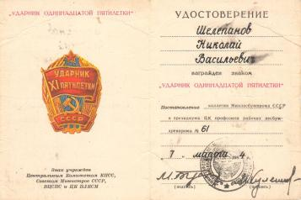
Награды за труд
22 марта 1951года Шелепанов Николай Васильевич был уволен в запас. Общий срок службы в армии составил 7 лет с 1944 по 1951 годы. После войны сначала работал плотником на Сыктывкарском механическом заводе (СМЗ), потом в лесозаводе на ЛДК (лесодеревообрабатывающий комбинат) на пилораме. Дисциплинированный, трудолюбивый, инициативный - он был очень хорошим работником. В 1973, 1975 годах награжден знаками «Победитель социалистического соревнования», в 1984 году - «Ударник одиннадцатой пятилетки» среди работников лесной промышленности. В 1986 году награжден медалью «За трудовое отличие»

Slide 13
Ветеран Великой Отечественной войны и труда
Шелепанов Н.В.в доме отдыха в Лемью, 1993г.
Шелепанов Н.В.,1998г.
Николай Васильевич членом Коммунистической партии Советского Союза. Много читал, особенно интересовался политикой. Я знаю его только из рассказов моей бабушки, так как он умер за полгода до моего рождения 8 июня 2009 года.

Slide 14
Награды за Победу в Великой Отечественной войне
Со дня окончания Великой Отечественной войны прошло уже много лет, но память о родных, на долю которых выпали такие суровые испытания должна жить и передаваться от поколения к поколению. Прадед не любил рассказывать о своей службе, но воспоминания будоражили сознание и вылились на страницы Дневника. Пусть они станут частью общенародной памяти. Ему не пришлось принимать участие в боевых действиях, но на его долю выпали очень тяжелые испытания, которые не все выдерживали. Николай Васильевич прожил большую и достойную жизнь. Он награжден: медалью За победу над Японией», медалью «Жукова» орденом «Отечественной войны II степени»,

Slide 15
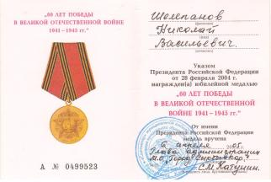
Награды за Победу в Великой Отечественной войне
Николай Васильевич был награжден многими юбилейными медалями: 40, 50, 60, лет Победы в Великой Отечественной войне, 30 лет Советской Армии и флота.

Slide 16
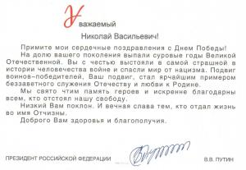
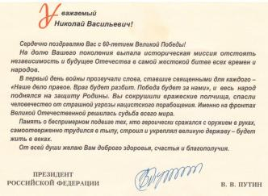
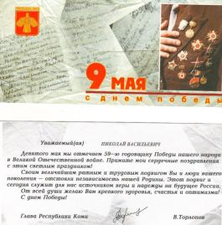
Поздравления с Днем Победы!
С Днем Победы в Великой Отечественной войне прадедушку поздравляли Президент Российской Федерации - В.В. Путин и Глава Республики Коми - В.А. Торлопов, с пожеланиями здоровья, счастья и благополучия. .Я горжусь тем, что мой прадедушка внёс свой вклад в Великую Победу над фашизмом.
Николай Васильевич был сильным, физически крепким человеком, выносливым, терпеливым, верным присяге и воинскому долгу, настоящим патриотом своей Родины.

Slide 17
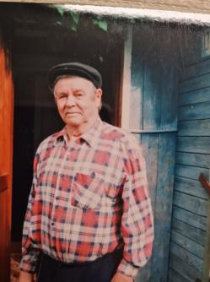
Список источников и литературы:
1. https://ru.wikipedia.org/wiki/
2. Воспоминания моего прадедушки Шелепанова Николая Васильевича
3.Воспоминания прабабушки Шелепановой Валентины Алексеевны
4. Книга Памяти Республики Коми, том 5, г. Сыктывкар
5. Книга Памяти Республики Коми, том 6, г. Сыктывкар
6.Фото, документы из семейного архива
Шелепанов Н.В. 2003г.

